Slide 1
samLesing på tvers av norden
Et samarbeidsprosjekt mellom Foreningen Norden i de nordiske landene

Slide 2
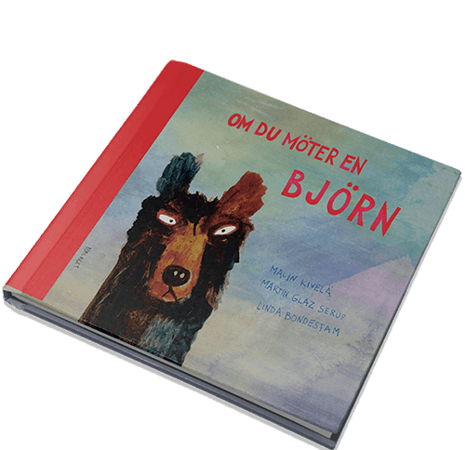
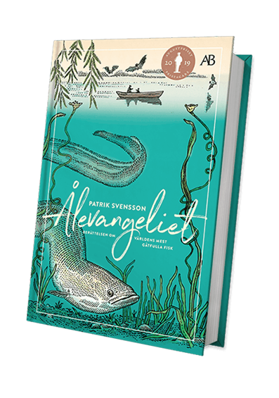
Hva er nordisk litteraturuke?
I over 20 år
Èn uke viet til nordisk litteratur
Utvalgte tekster
Lesing i fellesskap
Morgengry
Skumringstimen
Lokalt: skoler eller biblioteker
Til samme tid, over hele norden
Enkeltpersoner
Påmelding
Tekster på alle de nordiske språkene

Slide 3
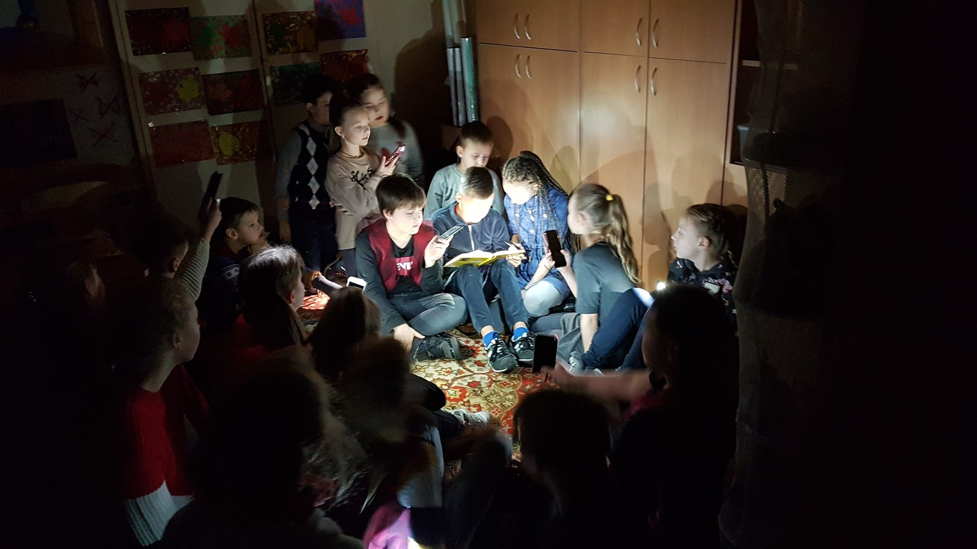
Tekstene
Tematisk
Natur i Norden, 2022
Et par-tre utvalgte tekster
Målgruppene: barn, unge og voksne
Digitalt tilgjengelig ved påmelding
Oppgavetekst ment for undervisning
Foto: Nordisk litteraturuke

Slide 4
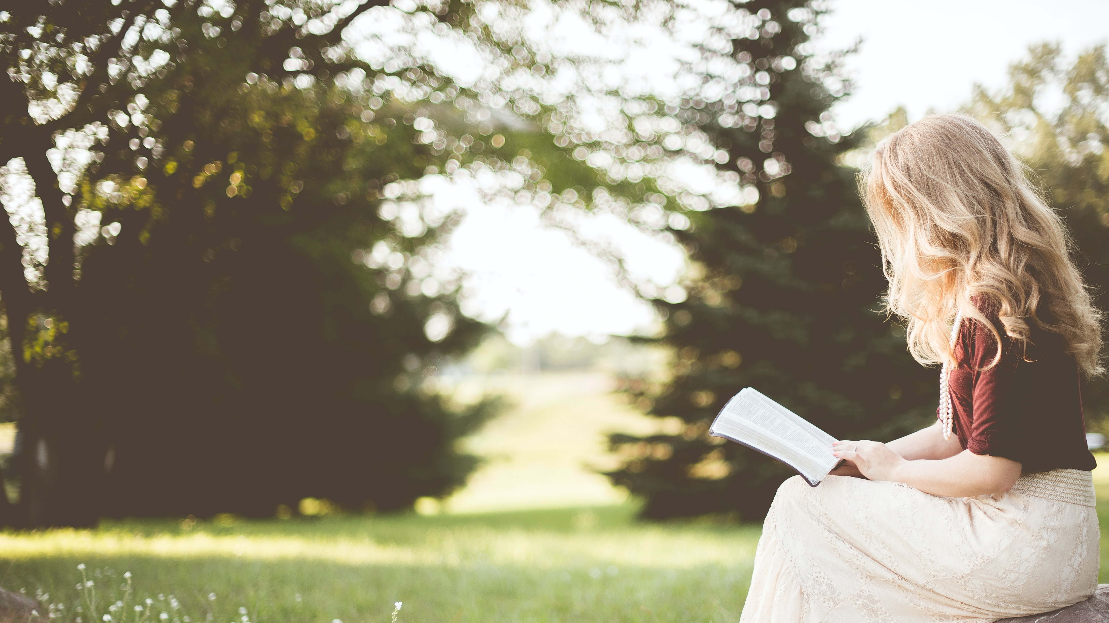
Hvorfor?
En rik fortellertradisjon i Norden
Skape leselyst
Nordisk samhørighet
Engasjement
Foto: Ben White/Unsplash

Slide 5
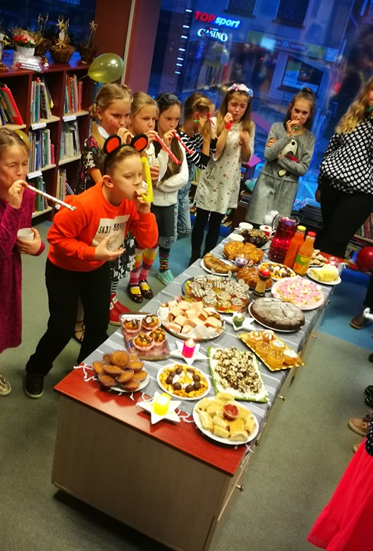
Hvordan?
Biblioteker, skoler og kulturinstitusjoner
Lokale arrangementer
Høytlesning
Utstillinger
Debatter
Foto: Nordisk litteraturuke

Slide 6
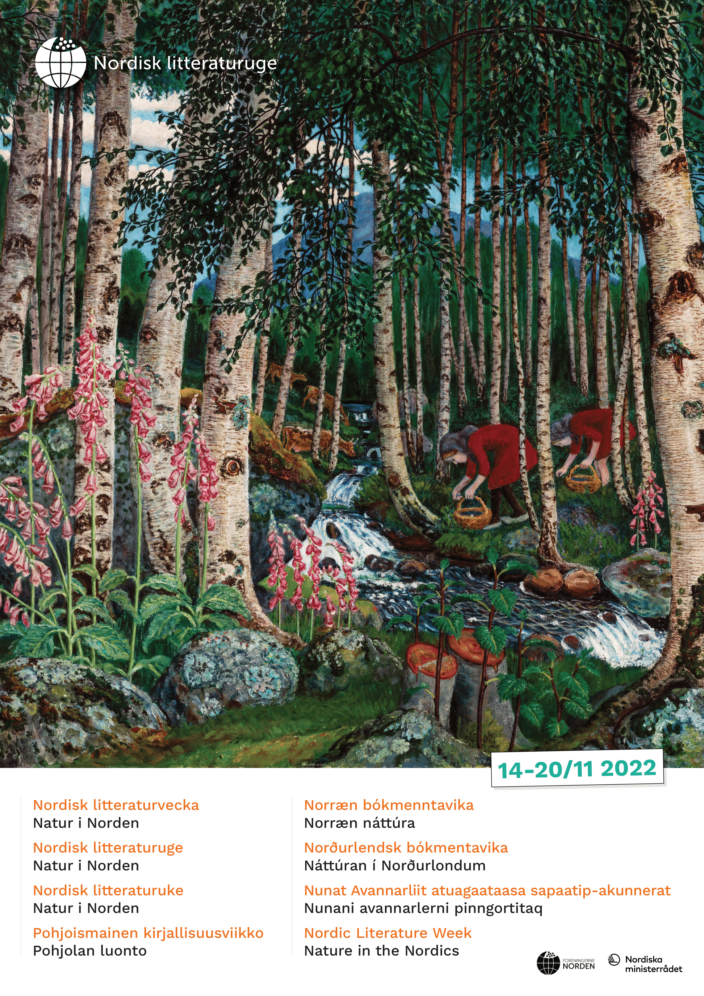
Prosjektet har spredt seg
Påmelding: nordisklitteratur.org

